Slide 1
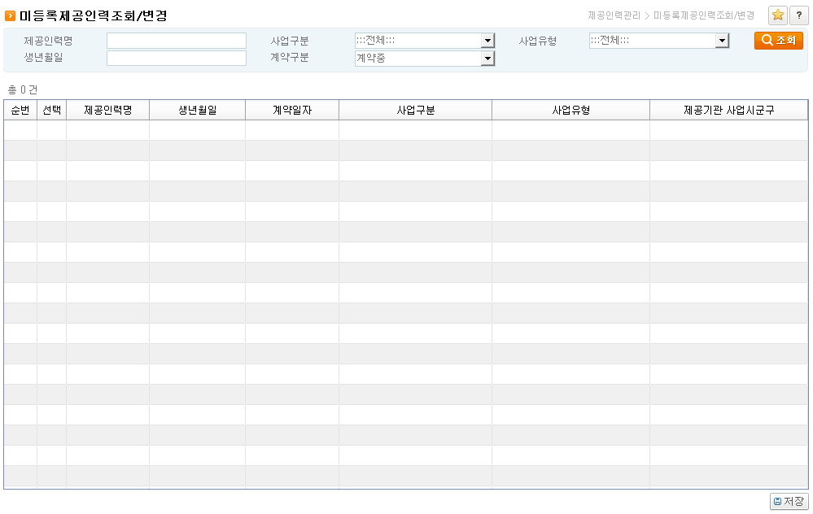
1
제공인력관리
1-1. 미등록제공인력조회/변경
화면 경로 : 제공인력관리 ≫ 제공인력관리 ≫ 미등록제공인력조회/변경
화면개요
제공기관 사용자가 시군구가 지정되지 않은 제공인력의 제공기관 사업시군구를 지정하는 화면
담당자 로그인시 담당자의 선택된 사업권한 정보로 조회가 가능한 화면
➊ 버튼을 클릭하면 제공기관 사업시군구가 정해지지 않은 제공인력이 조회 됩니다.
➋ 조회목록에서 제공인력을 체크 후 제공기관 사업시군구를 선택하고 저장 합니다.
미등록제공인력조회/변경 시 유의사항
1. 제공기관 사업시군구가 지정되지 않은 제공인력은 프로그램 조회 시 조회대상이 되지 않으므로
필수적으로 제공기관 사업시군구를 등록해야만 등록/수정 등이 가능
2. 기본 제공기관 사업시군구는 담당자의 선택된 사업권한의 제공기관 사업시군구가 등록

Slide 2
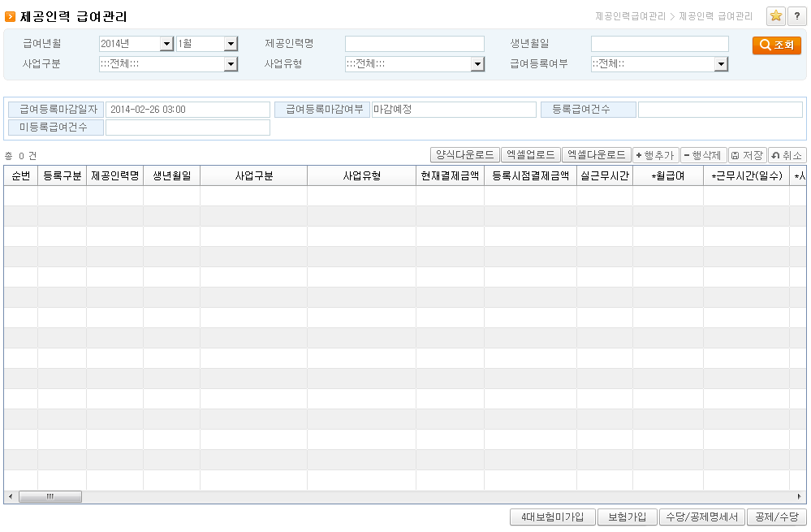
2
제공인력급여관리
2-1 제공인력급여관리
화면 경로 : 제공인력관리 ≫ 제공인력급여관리 ≫ 제공인력급여관리
화면개요
제공기관이 매월 소속 제공인력의 급여를 등록하는 화면
대상사업 : 노인돌봄, 장애인활동지원, 가사 ․ 간병, 산모 ․ 신생아, 발달재활, 언어발달
➊ 급여를 등록할 급여년월을 선택하고 버튼을 클릭하면 급여등록 대상 제공인력의 결제금액 및 근무시간이 조회됩니다.
- 급여등록 시 전월 실적이 있는 제공인력 기준으로 조회 됨.
- 제공인력이 복수 사업에 참여하는 경우, 사업별로 각각 결제내역이 표시 됨.
➋ 우측 상단의 버튼을 클릭하면 조회결과 화면에서 조회되는 내용이 엑셀로 다운로드 되며, 해당 엑셀 서식에 급여내용을 작성하고 버튼을 클릭하여 작성된 파일을 업로드하고 저장을 클릭하면 등록이 완료 됩니다.

Slide 3
- 엑셀 서식에서 급여등록시 서식을 변경하지 않고 텍스트 형태 그대로 등록해야 파일 업로드시 오류가 발생하지 않음에 유의 해야 함.
➌ (개별등록) 조회결과 화면에서 급여등록을 원하는 제공인력을 선택하고 화면 하단의 스크롤바를 오른쪽으로 이동하여 각 항목에 맞추어 입력 하시면 됩니다.
- 월 급여 : 제공인력별 결제금액과 실근무시간을 참조하여 월 급여 및 근무시간을 입력하면
시간별 단가가 자동 계산 됩니다.
- 4대 보험 가입여부 및 4대 보험 : 제공인력관리화면에서 제공인력별 4대보험가입여부를 선택하여 저장하면 매월 급여등록시 자동으로 불러옵니다.
➍ (제공인력 추가) 버튼 클릭시 팝업에서 급여등록이 가능한 제공인력을 선택합니다.
➎ (등록 저장) 제공인력별 급여등록을 완료하고 버튼을 클릭하면 등록이 완료됩니다.
- 저장버튼을 클릭하지 않는 경우 등록이 완료되지 않음에 유의
➏ (입력된 정보 삭제) 버튼을 클릭하면, 화면 상에 입력된 정보 전체가 삭제되며,
버튼을 클릭하면 제공인력별로 입력된 내용 삭제됩니다.
* 엑셀 저장시 파일형식은 (Excel 97 – 2003 통합문서)로 선택 해야 합니다.
* 제공인력별로 등록된 월 급여의 합이 결제금액을 초과할 수 없습니다.
* 저장 후 4대보험은 제공인력관리에서 수정하여도 변경되지 않습니다.
제공인력 급여 등록 시 유의사항
1. 매월 6일부터 25일까지 등록이 가능하며, 등록기간이 종료되면 추가적인 입력이 불가합니다.
※ 제공기관의 등록 내역을 바탕으로 일자리 관련 각종 통계자료가 작성되고, 시·군·구별
일자리 실적 평가 등에 활용되므로 반드시 기한 내 입력을 해야 합니다.
2. 제공기관이 등록한 인력만 등록이 가능하며 전월 결제내역 중 제공인력에게 실제로 지급한 급여를 등록합니다.

Slide 4
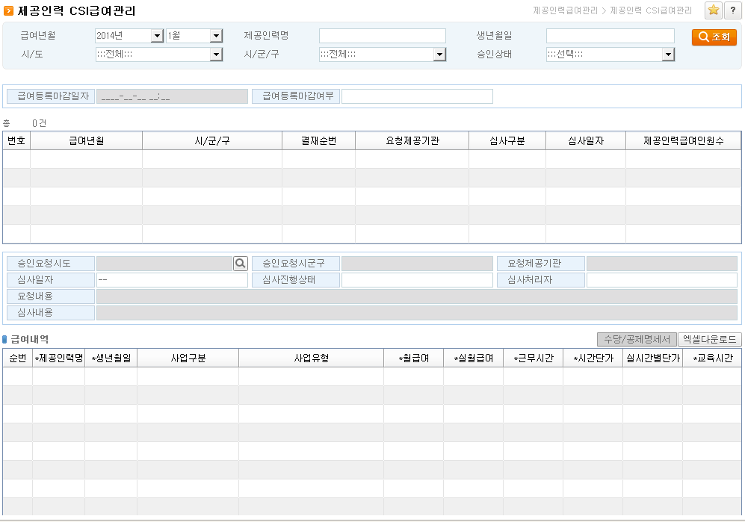
2
제공인력급여관리
2-2 제공인력 CSI급여관리
화면 경로 : 제공인력관리 ≫ 제공인력급여관리 ≫ 제공인력CSI급여관리
화면개요
지역사회서비스투자사업 참여 제공기관이 매월 소속 제공인력의 급여를 등록하는 화면
대상사업 : 지역사회서비스투자
➊ 버튼을 클릭하면 화면에 행이 추가되고, 입력이 가능한 상태로 화면이 활성화 됩니다.
➋ (이전급여내역을 통한 입력) 전월에 입력한 내역을 바탕으로 당월 급여를 입력하고자 하는 경우,
버튼을 클릭하여 기존에 등록된 내역을 조회하여 사용합니다.

Slide 5
- 급여내역 화면에 기 등록된 내역이 조회되며, 조회화면에서 정보를 수정합니다.
- 기 등록인력 중 삭제하고자 하는 인력이 있을 경우, 해당 제공인력을 선택하고
버튼을 클릭하면 삭제가 가능합니다.
➌ (신규일괄등록) 승인요청시도 옆의 버튼을 클릭하여 심사 시·군·구를 등록하고
버튼을 클릭하면 엑셀 서식이 다운로드되며, 해당 엑셀서식에 급여내용을 작성하고
버튼을 클릭하여 작성된 파일을 업로드하면 등록이 완료됩니다.
- 엑셀 서식에서 급여등록 시 서식을 변경하지 않고 텍스트 형태로 그대로 등록해야 파일 업로드시 오류가 발생하지 않음에 유의해야 합니다.
- 엑셀 서식에 한글을 입력하면 정상 업로드가 되지 않으므로 버튼 클릭 시 조회되는 엑셀파일에서 ‘주요인력’, ‘재직유형’, ‘지역사회’를 참고하여 코드로 입력해야 함에 유의해야 합니다.
➍ (심사요청) 제공인력별 급여등록을 완료하고 버튼을 클릭하면 저장이 완료되며,
버튼을 클릭하면 급여등록이 완료됩니다.
* 엑셀 저장시 파일형식은 (Excel 97 – 2003 통합문서)로 선택해야 합니다.
* 제공인력별로 등록된 월 급여의 합이 결제금액을 초과할 수 없습니다.
* 저장 후 4대보험은 제공인력관리에서 수정하여도 변경되지 않습니다.
* 이전급여내역조회, 엑셀업로드, 행추가 시 제공인력이 제공기관 사업시군구에 소속되어 있지 않으면 화면에 보여지지 않습니다.
지역사회서비스투자사업 제공인력 급여 등록 시 유의사항
1. 매월 6일부터 25일까지 등록이 가능하며, 반드시 심사요청을 해야 급여등록이 완료됩니다.
※ 제공기관의 급여등록내역을 바탕으로 일자리 관련 각종 통계자료가 작성되고, 시·군·구별
일자리 실적 평가 등에 활용되므로 반드시 기한 내 입력 합니다.
2. 제공기관이 등록한 인력만 등록이 가능하며 전월 결제내역 중 제공인력에게 실제로 지급한 급여를 등록합니다.

